Slide 1
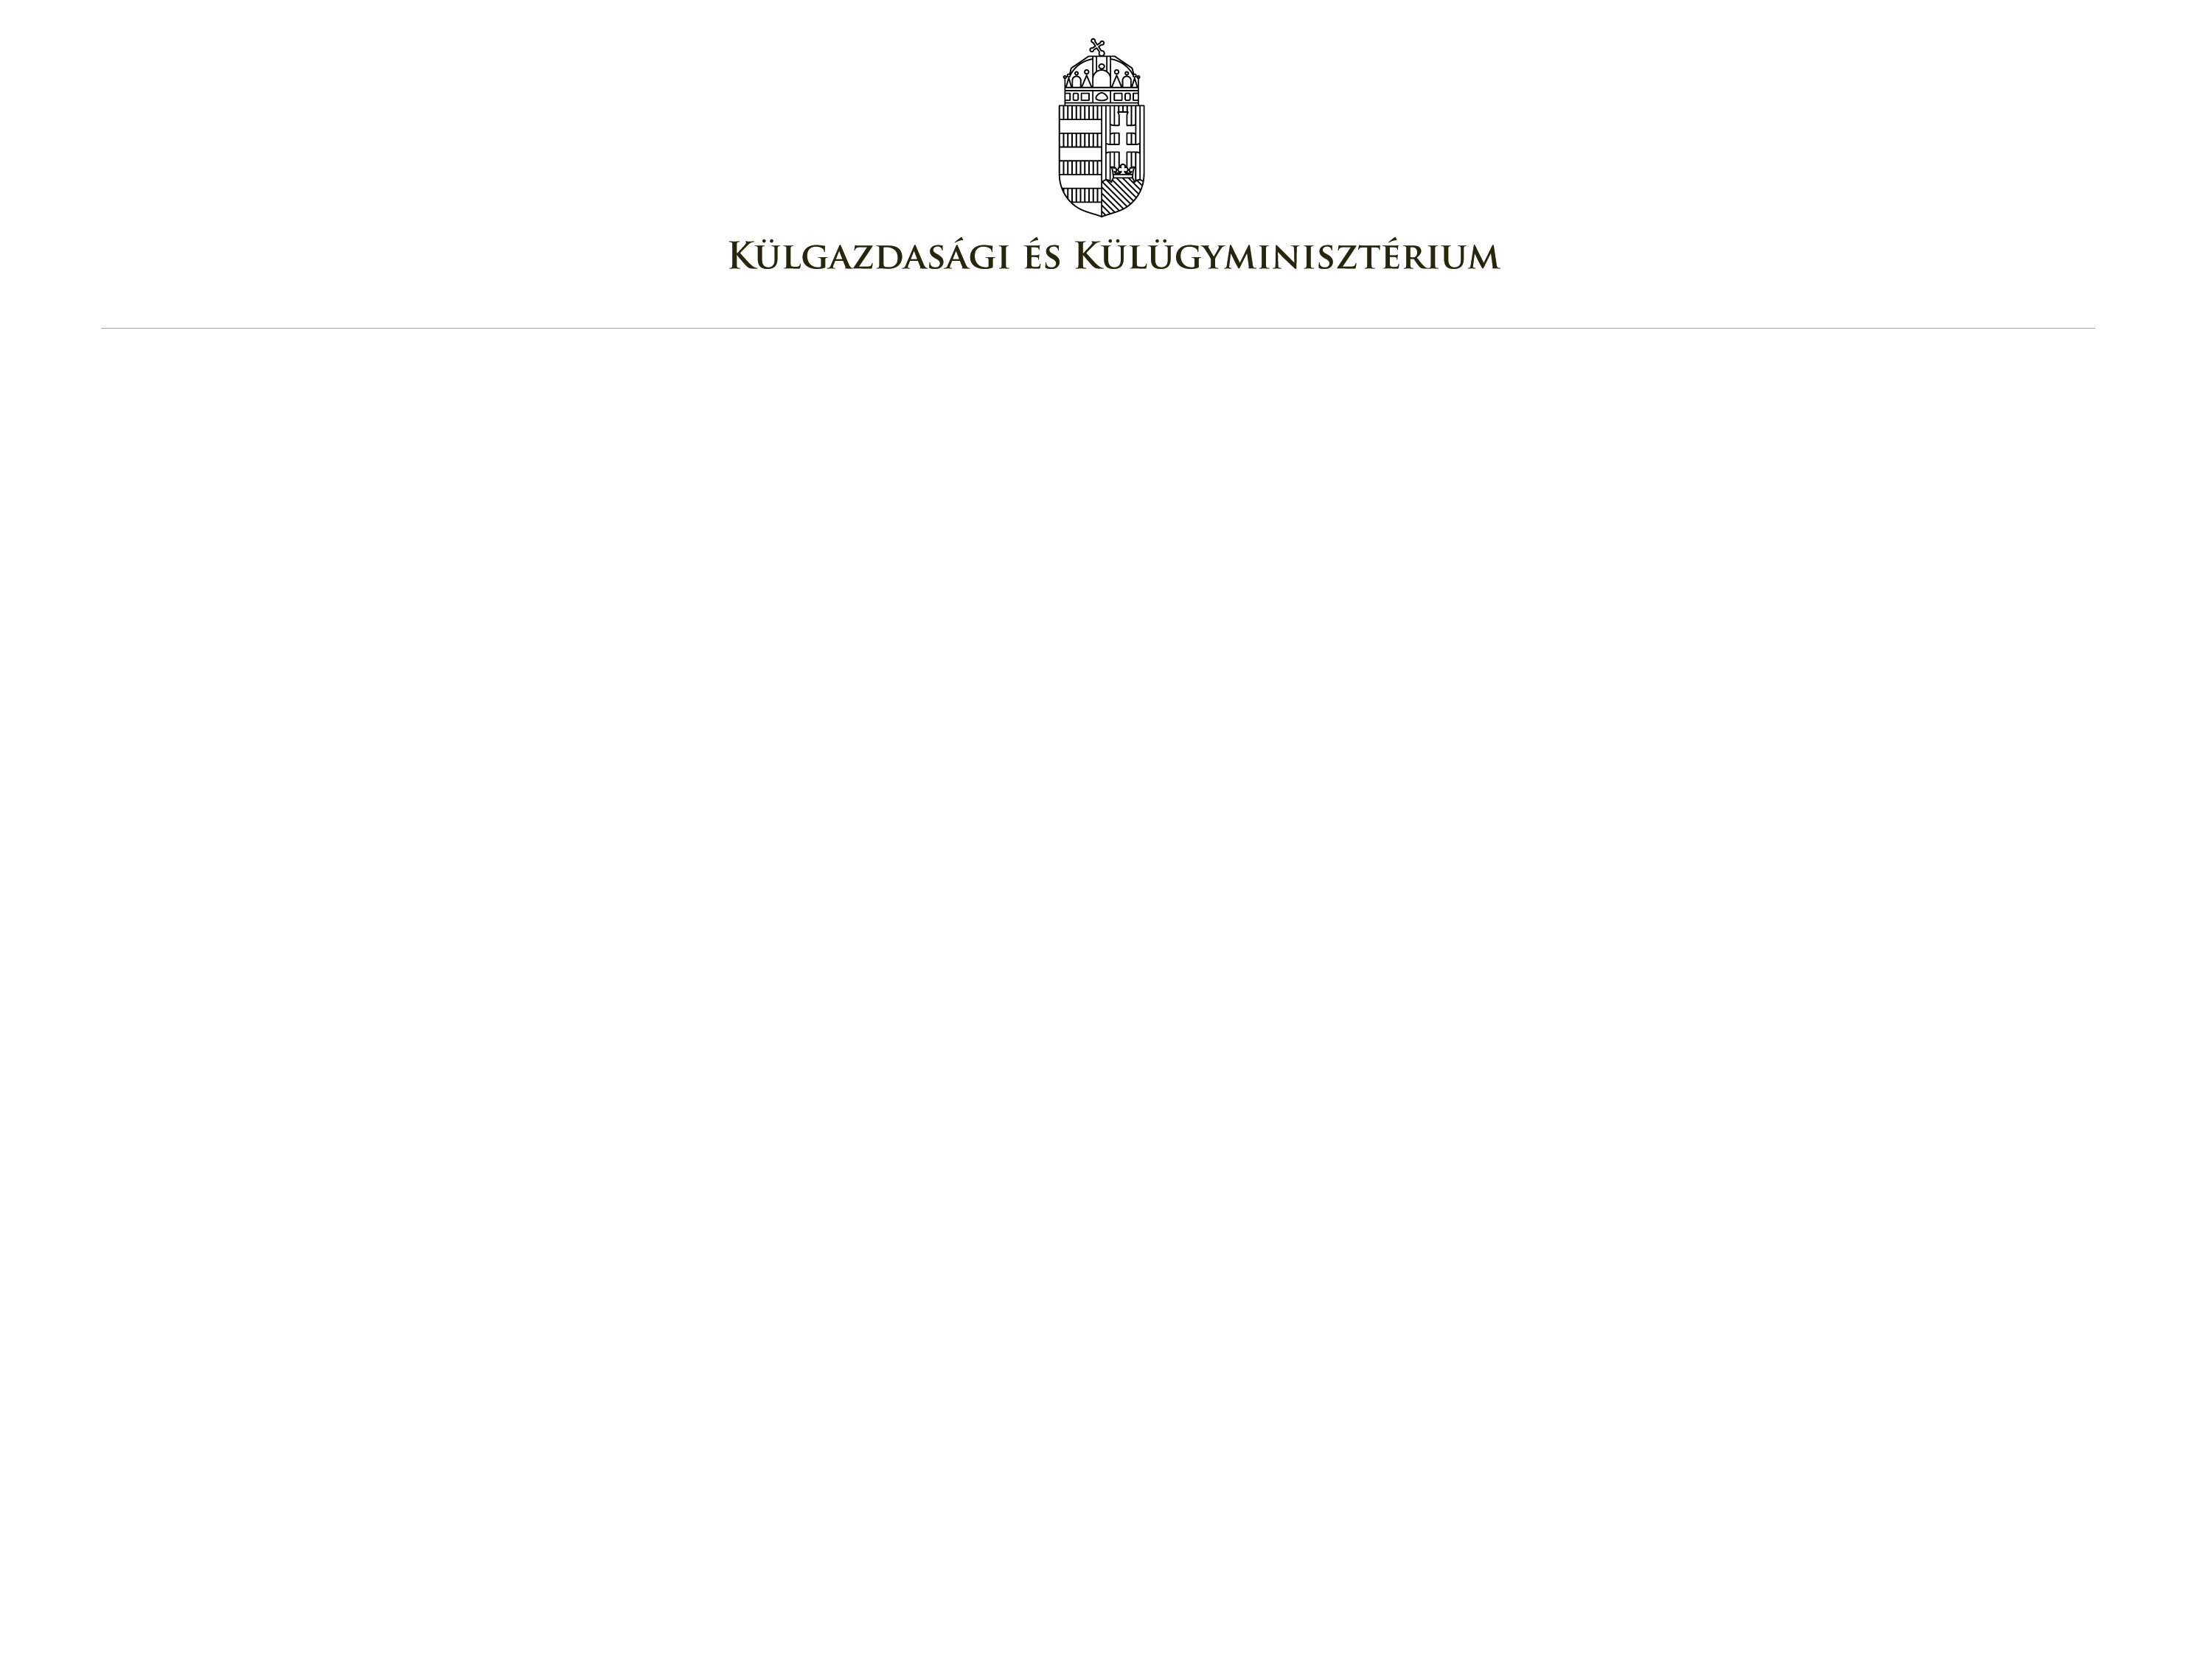
Diplomaták kérdezték – könyvtár közvetítő szerepben Magyarország és a világ között
Külgazdasági és Külügyminisztérium
Bánffy Miklós Szakkönyvtár

Slide 2
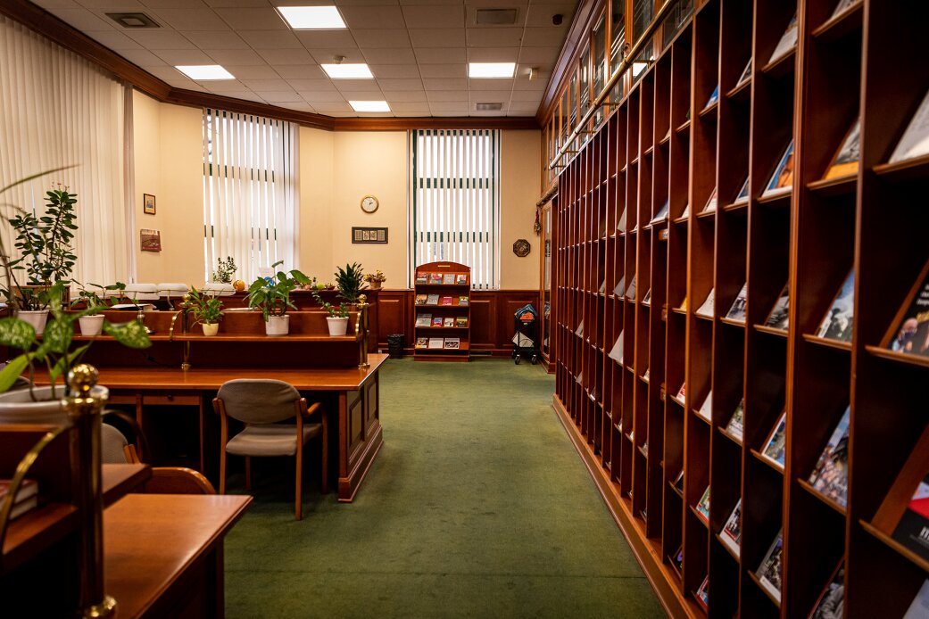
„Búvópatakok a magyar könyvtári rendszerben…”
Bánffy Miklós Szakkönyvtár

Slide 3
Történet
Alapítás a Külügyminisztériummal párhuzamosan.
Két világháború között: Veress Endre, Gross Géza, Sikabonyi Antal.
1945: Majdnem teljes megsemmisülés.
2. világháború után: Radisics Elemér.
1968: szisztematikus építkezés: Petrovay István.
1996: új könyvtár.
2012: Bánffy Miklós Szakkönyvtár.

Slide 4
Könyvtári adatok
Gyűjtőkör: diplomácia, diplomáciatörténet, nemzetközi jog, politikatudomány, legújabb kori történelem
Szakkönyvtár állománya: kb. 80 ezer kötet
Figyelt szakfolyóiratok: 33 db
2007-től használjuk a Huntékát (Qultót).
Előfizetett adatbázisok + online folyóiratok
Beiratkozott olvasók/aktív olvasók: 1591/302
Digitalizált külügyi anyagok: Hungaricana adatbázisban https://library.hungaricana.hu/hu/collection/magyar_kulugyminiszterium_kiadvanyai/

Slide 5
Feladatok
Hivatali könyvtárként kollégák munkájának és képzésének segítése belföldön és külföldön.
Korlátozottan nyilvános könyvtárként külsős olvasók kéréseinek megválaszolása.
Ajándékkönyvek eljuttatása a könyvtári rendszerbe (fölöspéldányok).
Könyvek eljuttatása a külképviseleteknek, kulturális intézeteknek, vendégoktatóknak.

Slide 6
Diplomaták kérdezték – sokszor feltett kérdések
Könyvekhez, cikkekhez diplomáciatörténeti adatok.
Mikor vettük fel a diplomáciai kapcsolatot?
Kik voltak a nagykövetek?
Mikor járt pl. kanadai külügyminiszter Magyarországon?
Kik jártak Magyarországon Thaiföldről? (uralkodó vagy trónörökös, kormánytag) Mit írtak a látogatásokról az újságok?

Slide 7
Diplomaták kérdezték – bilaterális kapcsolatok fejlesztése
A malajziai Penangban elhunyt Edmund Hermann sorhajóhadnagy magyar volt-e? (Nem.)
Hány magyar dolgozott Argentínában az Osztrák-Magyar Monarchia diplomáciai karban?
Irodalmi bibliográfia összeállítása: franciára lefordított magyar irodalom.
Adatgyűjtés Draskovich Tivadarról.
Mit írtak az újságok 1974-ben Portugáliáról?
A Számi Parlament könyvtárába juttatna el könyveket a nagykövet. Mit javasolunk?

Slide 8
Dátum | Esemény
1926. szeptember 7. | Kinevezték dr. Neumann József lengyel állampolgárt, lembergi lakost tiszteletbeli m. kir. konzullá.
1927. december 24. | Tiszteletbeli m. kir. konzulátust állítottak fel, amelynek joghatósága a lembergi, stanislaui, tarnopoli és wolyni vajdaságok területére. Az iroda címe Lyczakowska 3. Bejegyzett sürgönycím: Exung Telefonszám: 727.
1931. március 05. | Új telefonszám: 40-26
1931. április 27. | Dr. Neumann József Varsóba költözött, ideiglenes helyettesítésével Schätzel Szaniszló lembergi ügyvédet bízták meg. Új ideiglenes cím: Ulica 3 Maja 21. Telefonszám: 94-93.
1931. augusztus 4. | Dr. Neumann Józsefet saját kérelmére felmentették lembergi m. kir. tiszteletbeli konzuli állása alól.
1932. október 3. | A konzulátus azonos területekre kiterjedő joghatósággal újrakezdte működését. Az új tiszteletbeli m. kir. konzul Novotny Gyula. Cím: Akademicka 7. Bejegyzett sürgönycím: Exung Telefonszám: 86-28
1932. november 3. | Az 12.538/1-1932. sz. külügyminiszter rendelettel jóváhagyták Rampel Béla magyar állampolgár, nyug. alezredes tiszteletbeli irodavezetői alkalmazását.
1933. január 25. | 1933-ban nem jegyezték be a rövidített távirati címet, ezért a táviratokat a tb. konzulátus címének feltüntetésével kellett küldeni.
1934. április 01. | Új cím: Mrjacki pl. 8. I. 19.
1939. március 31. | Jules Novotnyt felmentették lembergi m. kir. tiszteletbeli konzuli állásából.
1939. április 30. | Új cím: Ulica Akademicka 17. Telefonszám: 115-46.
1940. január 11. | Megszüntették a konzulátust.
Notes:
Ilyen táblázatot össze tudunk állítani külképviseletek számára.

Slide 9
Diplomaták kérdezték – könyvtáraktól kaptunk segítséget a válaszhoz
Tanulmányhoz, munkához könyvrészletre, cikkre van szükség külföldön dolgozó kollégának.
Versfordítások kérése
Hol van Magyarországon gyerekkönyvtár?
Hogy nézett ki Új-Delhiben az a szobor, amely a nagykövetségen állt?
Milyen hatása volt a magyar oktatási rendszerre az EU csatlakozásnak?

Slide 10
Diplomatáktól kérdezték – érdekességek
Marosy Ferenc volt madridi királyi követről milyen információ található meg Magyarországon?
Lehet-e a nílusi sügért tenyészteni?
Agosy konzul az 1930-as években dolgozott Münchenben. Tudunk-e róla életrajzi adatokat? - Ákossy Béla
Mikor alapították meg Szarajevóban a Vöröskereszt helyi szervezetét?
2004 és 2014 között milyen arányban volt női vezetője magyar külképviseleteknek?

Slide 11
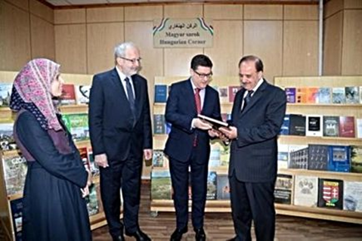
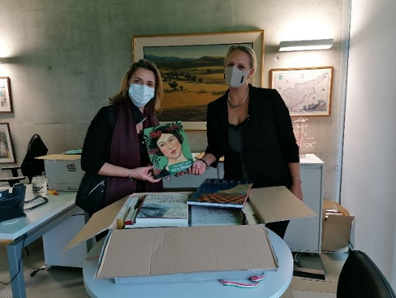
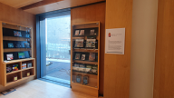
Magyar könyvsarok program
Magyar témájú könyvek átadása a fogadó ország nyilvános könyvtárainak.
2015-ben indult a program és jelenleg több mint 50 ország 81 városában van könyvsarok.
.
Amszterdam, városi könyvtár, 2022
University of Jordan, 2018
Ciprusi Egyetem, 2020

Slide 12
Köszönöm a figyelmet!
Biczó Krisztina
KKM Bánffy Miklós Szakkönyvtár
konyvtar@mfa.gov.hu
+3614582045

